Slide 1
Мистецтво та культура Франції
Швець Антон 11-Б

Slide 2
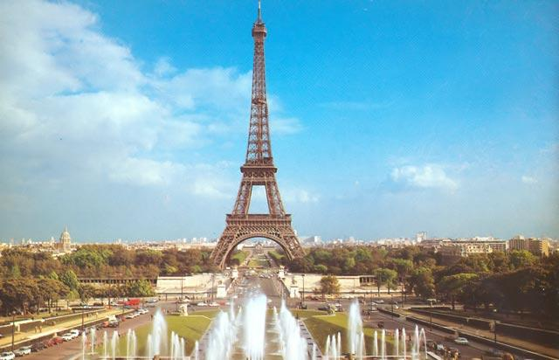
Проблема культури має першорядну вагу у Франції - країні, чиї жителі практично загнали в кут світовий ринок своїм ноу-хау, а прихильність країни до всього французького є всеосяжною. Французам і насправді є чим гордитися - практично кожне місто Франції володіє безцінними скарбами архітектури і образотворчого мистецтва, та і в сільській місцевості збереглася безліч старовинних церков і замків, заслуговуючих візиту.
В XI-XII століттях в архітектурі панував романський стиль, характерними зразками якого є собор в Отане, церкви Сент-фуа в Конк, Сен-сернен в Тулузе, а також Клюні, у минулому найбільша церква християнського світу, практично повністю зруйнована після Революції. На зміну романському в середині XII століття прийшов готичний стиль. Що зародився в північній Франції, він домінував в європейській архітектурі впродовж чотирьох сторіч. XIII століття іноді називають "часом соборів" - саме тоді були споруджені такі перлини готичної архітектури як Нотр-пані де Парі, собори в Бурже, Шартре, Реймсе, Амьене, Бове.
В кінці XV століття до Франції з Італії був принесений стиль Ренесанс. Знамениті замки Луари Блуа, Амбуаз, Шамбор, зведені в XVI столітті, увібрали в себе італійський вплив і національні традиції будівництва середньовічних укріплених замків. Ідеї Гуманізму, церковна Реформа, відкриття Нового Світла сприяли зміні поглядів на світ. У французькій літературі Відродження в першу чергу варто виділити Франсуа Рабле, автора сатиричних оповідань про Гаргантюа і Пантагрюеле, і Мішеля де Монтеня, автора філософських есе "Досліди". "Золоте століття гуманізму" також ознаменувалося виникненням нової поетичної школи "Плеяди" (1549), видним представником якої був Пьер де Ронсар.

Slide 3
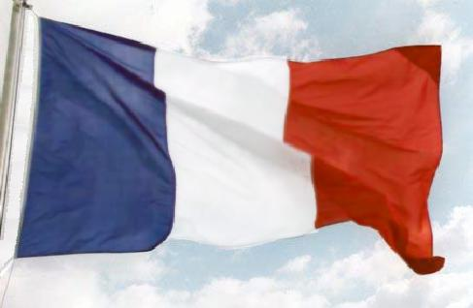
В епоху Бароко (кінець XVI - середина XVIII століття) у всіх видах мистецтв, включаючи музику, створювалися пишні, складні, динамічні твори. Найбільшим шедевром цього часу є палацово-парковий ансамбль Версаля, резиденції Короля-солнце. У нім риси Бароко переплітаються з рисами Класицизму, стилю, що характеризується прагненням до порядку і урочистості. Найбільшими представниками французького Класицизму в живописі XVII століття були Николя Пуссен і Клод Лоррен. Тоді ж творили великі драматурги Пьер Корнель, Жан Расин, Жан-Батист Мольер, чиї п'єси до цього дня складають основу класичного театрального репертуару.
В епоху Людовика XV у Франції розповсюдився легкий і витончений стиль Рококо, принципи якого утілилися в живописі Антуана Ватто, творця жанру "галантних свят" і його послідовника Франсуа Буше. Реакцією на стиль Рококо, що відображає дозвільні вдачі французької аристократії, став Неокласицизм, чиє зародження співпало з кризою Абсолютизму. Його найбільшим представником був Жак Луї Давид, активний учасник Революції 1789 року, що став згодом офіційним живописцем імператора Наполеона I. У роботах Давида, таких як "Клятва Горациев" (1784) і "Смерть Марата" (1793) домінує ідея патріотизму, громадянського обов'язку і мужності перед лицем смерті.
XVIII століття також отримало назву "Епохи Освіти". Нові прогресивні ідеї знайшли віддзеркалення в літературних і філософських працях Шарля де Монтеськье, Жана-Жака Руссо, Вольтера, Подіни Дідро.

Slide 4
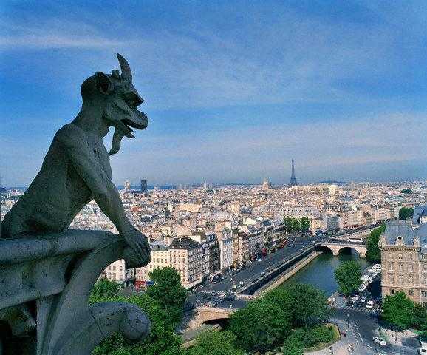
В XIX столітті в живописі вибухнув конфлікт між прихильниками Класицизму і романтиками. Якщо в творчості учня Давида Жана Огюста Домініка Енгра основна увага приділяється досконалості малюнка і правильним лініям, то Ежен Делакруа наполягає на провідній ролі кольори. У літературі ключовою фігурою Романтизму був Віктор Гюго, автор таких романів як знедолені "Люди" і "Собор Паризької богоматері", віршів, а також живописних і графічних творів. Після революції 1848 року на зміну Романтизму прийшов Реалізм - мрійливості і екзальтованості романтиків реалісти протиставили інтерес до навколишньої дійсності, яку вони піддавали аналізу і критиці.
Картина французького суспільства того часу виникає на сторінках романів Оноре де Бальзака, що увійшли до циклу "Людська комедія", Гюстава Флобера ("Мадам Боварі", "Саламбо"). Соціальною критикою пройняті твори Ги де Мопассана і Альфонса Доде. Натуралістичні тенденції знайшли віддзеркалення в творчості Еміля Золя, автора романів про життя буржуазії і робочого класу. У образотворчому мистецтві реалістичні тенденції утілилися в сценах з життя селян Жана-франсуа Мілле, в соціально-політичній сатирі Оноре Домье, в пейзажах художників Барбізонськой школи, а пізніше за Едуарда Мане, автора скандального "Сніданку на траві" (1863).
У 1874 році була проведена перша виставка групи художників, що охрещених імпресіоністами, зробили помітний вплив на подальший розвиток живопиши. Основними представниками Імпресіонізму були Клод Моне, Огюст Ренуар, Каміль Піссарро, Едгар Дега. У скульптурі в той же час творив великий Огюст Роден ("Мислитель", "Громадяни Калі"). Французька поезія XIX століття може по праву гордитися іменами Шарля Бодлера ("Квіти зла"), Поля Верлена ("Романси без слів"), Артура Рембо ("Осяяння"), що відобразили в своїх творах ідеї Символізму.

Slide 5
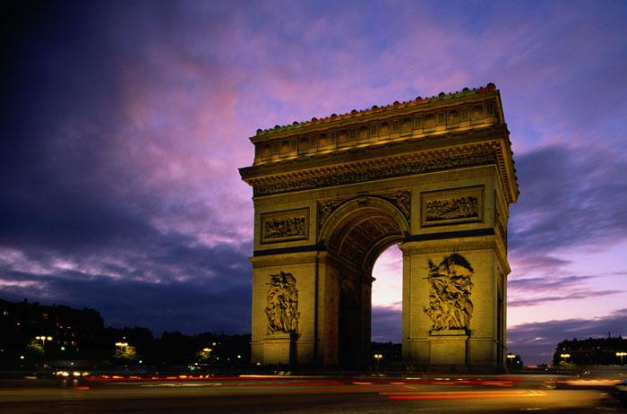
В музиці XIX сторіччя можна виділити Гектора Берліоза, творця романтичної програмної симфонії (наприклад, "Фантастична симфонія"), а також нової школи диригування. Клод Дебюсси і Моріс Равель, що розвивають принципи музичного імпресіонізму, також збагатили скарбницю світової музики.
Кінець XIX століття ознаменувався розвитком Постімпрессіонізму в образотворчому мистецтві. Основними його представниками були Поль Сезанн, Поль Гоген і голландець Вінсент Ван Гог, прабатько живопису XX сторіччя. На початку XX столітті виникли такі революційні течії як Фовізм (Анрі Матісс, Андре Дерен), Кубізм (Пабло Пікассо, Жорж Брак) і Дадаїзм (Марсель Дюшан).
В літературі XX століття слід зазначити цикл з семи романів "У пошуках втраченого часу", монументальна праця Марселя Пруста. Поети Андре Бретон і Поль Елюар були войовничими сюрреалістами, що цікавилися всіма проявами підсвідомого і дивовижного. Екзистенціалізм представлений творчістю Жана-Поля Сартра ("Брудні руки"), Симони де Бовуар ("Друга підлога"), Альбера Камю ("Сторонній"). У 50-60-х роках XX століття зародився "Новий роман", представники якого (Наталі Саррот, Ален Роб-грійе) оголосили структуру традиційної прози вичерпаної.
Маргеріт Дюрас відома зокрема повістю "Коханець", за яку вона отримала Гонкуровськую премію, і сценарієм до відомого фільму Олена Рене "Хіросіма, моя любов".

Slide 6
Французький кінематограф 1930-40-х років був відмічений поетичним Реалізмом. Після виходу на екрани фільму "Набережна туманів" Жан Габен і Мішель Морган на час сталі найзнаменитішою парою французького кінематографа. Інший фільм Марселя Карне "Діти райка", визнаний одним з кращих фільмів в історії, сприяв розквіту авторського кіно. Жак Таті ("Святковий день"), Робер Брессон ("Пані Булонського лісу"), Жан Кокто ("Красуня і Чудовисько") створили свої неповторні кінематографічні "всесвіти".
В кінці 50-х років з'явилася "нова хвиля" режисерів, серед яких Жан-Люк Годар ("Божевільний П'єро"), Франсуа Трюффо ("Жль і Джим"), Луї Малль ("Ліфт на ешафот") і Ерік Ромер ("Моя ніч у Мод"). Вони засуджували нездатність кіноіндустрії пристосуватися до нових реалій і відбити зміни, події у французькому суспільстві після Другої світової війни. Після виходу на екрани в 1956 році фільму Пиці Вадима "І Бог створив Жінку" найзнаменитішою зіркою французького кіно став Бриджіт Бардо. Трохи пізніше зажевріла на кінематографічному небосхилі зірка Катрін Денев, що зіграла головну роль в музичному фільмі Жака Демі "Шербургськіє парасольки" (1964).
Серед зірок того часу і понині обожнених французами можна також згадати Жана-Поля Бельмондо, Олена Делона, Жанну Моро, Мішеля Пікколі, Верба Монтана. До 1970-х рокам "нова війна" втратила свій експериментаторський характер, але укріпила репутацію французького кіно як інтелектуального і елітного. 70-і роки вивели на сцену Ізабель Аджані і Жерара Депардье, який і в даний час зберігає статус однієї з найбільших зірок французького екрану. Трохи пізніше ідолом молоді став Люк Бессон, що зняв культові фільми "Блакитна безодня" і "П'ятий елемент".
Тоді як "класики" (серед яких Ален Рене, Андре Тешине, Клод Лелуш) продовжували працювати, на сцену вийшли такі нові "скандальні" режисери як Лео Каракс ("Погана кров") і Франсуа Озон ("Кримінальні коханці").
Крім незгасного інтересу французів до літератури, філософії і сучасного мистецтва, відзначимо поголовне захоплення коміксами (одним з найзнаменитіших є "Астерікс").
Коли французи відриваються від мистецтва, вони із задоволенням займаються такими видами спорту як футбол, регбі, баскетбол, велосипедний спорт. Велосипедна гонка Тур де Франс користується популярністю у всьому світі. Традиційні ігри, такі як петанк (гра в кулі), також дуже популярні.
Офіційною державною мовою є французький. Також збереглися регіональні мови і діалекти - альзасській, бретонський, баскський, каталанській, провансальський, корсіканський, - але вони практично не використовуються. У заморських територіях поширена креольська мова.
Франція є світською державою, в якій співіснують різні віросповідання. Основною релігією є католицизм, але він вже не грає провідної ролі в суспільному житті і переживає відносний занепад. Мусульманство - друга з найпоширеніших релігій, за нею слідують протестантизм і іудаїзм.

Slide 7
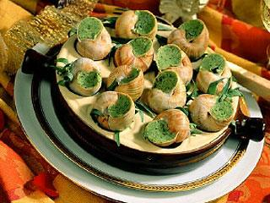
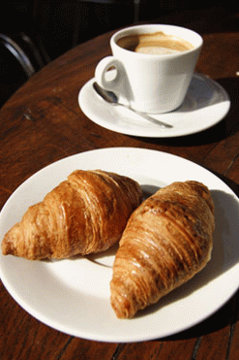
Французька кухня відрізняється вишуканістю. Досить поглянути на епікурейські страви країни: гусяча печінка, трюфелі, сирий Рокфор, ракоподібні, крупні виноградні равлики, зібрані з виноградних ліз, фруктові торти з пікантним смаком. Французьке північноафриканське і азіатське населення внесло свій внесок до національної кухні, додавши спецій і кольору багатьом блюдам.
Типовий сніданок складається з чашки кави, круассана і шматочків хліба, що намазали маслом і мармеладом. Обід і вечеря можуть включати як закуски заливне з свинячої голови, паштет або рибний суп "буайбес", після чого йде основне блюдо, наприклад, рагу з телятини. На десерт часто подаються сир (відразу декілька видів) або шматок яблучного пирога. Перед їдою зазвичай п'ють аперитив, наприклад, кир (суміш білого вина і черносмородінного лікеру), мускат, порто, тоді як "digestif" (коньяк або бренді Арманьяк) подається в кінці для поліпшення травлення. Під час їжі також п'ють вино, оскільки Франція по праву вважається найбільшою винною "державою".

